Slide 1


ООН:
події 2022 року
Олексунь Надія Олександрівна
Асистент кафедри міжнародних відносин та політичного менеджменту

Slide 2
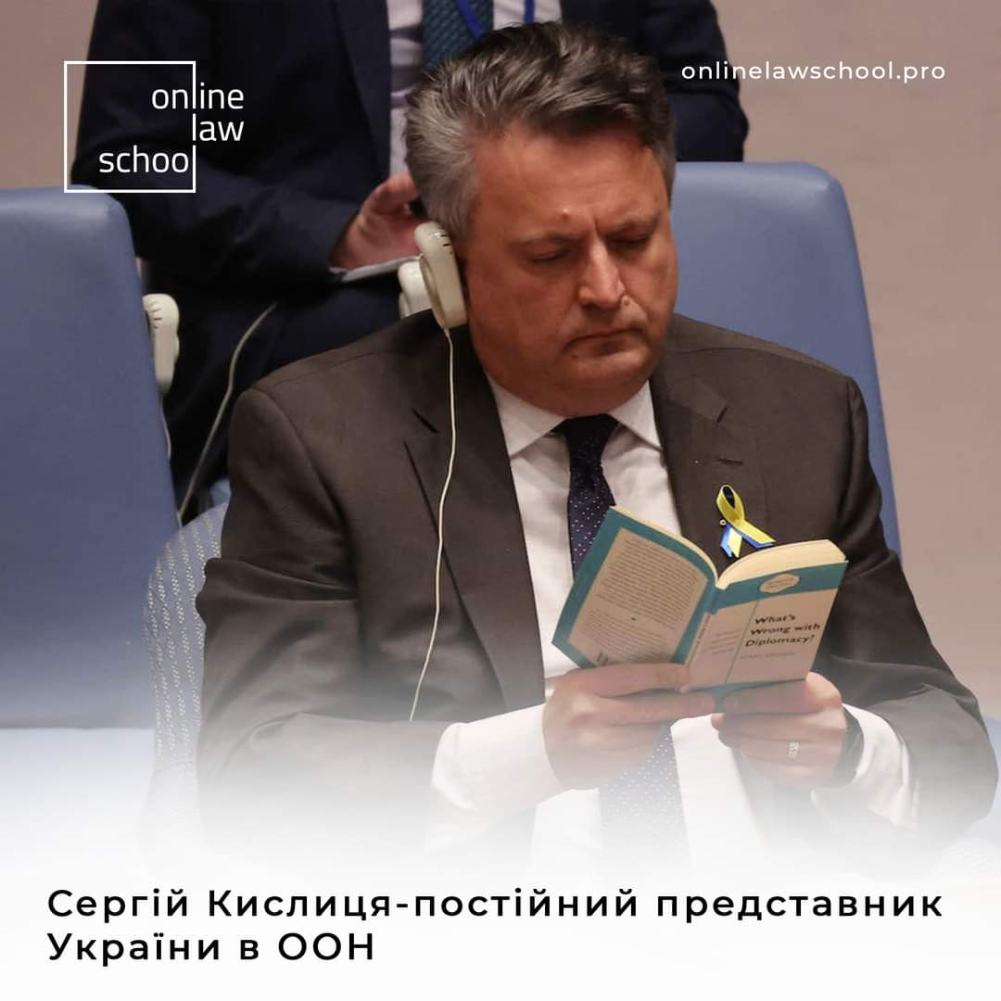

Представник України в ООН
Представник України в ООН Сергій Кислиця став новим героєм соціальних мереж. Він розвінчує брехню, яку намагається поширювати представник країни-агресора та проводить історичні паралелі між чинною владою РФ та злодіями Другої світової війни.
Найкращі цитати

Slide 3


Найкращі цитати
Про це постійний представник України при ООН Сергій Кислиця заявив у березні під час засідання Ради Безпеки ООН щодо гуманітарної ситуації в Україні. Постпред також нагадав, що в Заксенхаузені в нацистській Німеччині було збудовано блок знищення з крематорієм, а також газовою камерою. Есесівці цинічно називали його «Станція Z».

Slide 4

Найкращі цитати
Про це заявив 28.02 постійний представник України при ООН Сергій Кислиця під час спеціального засідання Генасамблеї, присвяченого засудженню російської війни проти України, передає власний кореспондент Укрінформу у Нью-Йорку.

Slide 5

Найкращі цитати
За його словами, російські солдати продемонстрували стійкість лише в одному: відступаючи під вогнем українських військ, вони наполегливо зберігали все награбоване.
«росіяни залишили боєприпаси, щоб набити свої автомобілі вкраденими комп'ютерами, телевізорами, мобільними телефонами, одягом, килимами, пральними машинами й навіть унітазами», - сказав постпред.

Slide 6

Найкращі цитати
В своїх виступах Сергій Кислиця звертався і до росіян, цитуючи їхніх класиків.

Slide 7

Найкращі цитати
Про це заявив постійний представник України при ООН Сергій Кислиця на засіданні Ради Безпеки цієї організації, присвяченому гуманітарній ситуації в Україні. Він нагадав, що від початку повномасштабного вторгнення російські загарбники втратили багато, перед яким тьмяніють цифри радянських втрат в Афганістані», - указав Кислиця.
Водночас, зауважив він, заяви, які лунають з боку росії, та дії кремля свідчать про те, що «процес депутінізації поки що відстає».
За словами дипломата, переговори у Стамбулі показали, що росія, «можливо, готова зробити кроки вперед, хоча до стійкого припинення вогню та всеосяжної деескалації ще далеко».

Slide 8

Найкращі цитати
Росія, скликавши засідання Ради Безпеки ООН з приводу «військово-біологічної діяльності США на території України», знову вистрілила собі в ногу. «Ми добре знаємо, що маніакальна одержимість, з якою путін фантазує про неіснуючу біологічну чи хімічну зброю чи інші загрози в Україні, дуже небезпечна. Це насправді може вказувати на те, що росія готує ще одну жахливу операцію «під чужим прапором», - сказав дипломат.
При цьому він звернувся до російського представника: «Що ще ви збираєтеся використати проти України? Крилаті ракети, реактивні системи залпового вогню, важкі авіабомби? Усе це ми вже відчули. Що далі? Аміак, фосфор? І яка буде наступна ціль? Ще один житловий будинок? Ще один пологовий будинок? Ще одна школа? А може, ще один об’єкт культурної спадщини?»
Кислиця зауважив, що документи та карти, вилучені українськими військовими у російських військовополонених, підтверджують, що бомбардування житлових масивів були сплановані заздалегідь. Полонені російські льотчики на пресконференції в Києві підтвердили, що свідомо скидали бомби на житлові квартали.
«Скликавши це засідання, держава-агресор знову вистрілила собі в ногу», - заявив Кислиця, зазначивши, що ще очевиднішим стало «божевільне марення Путіна та його посіпак, у тому числі російської місії при ООН».

Slide 9
Найкращі цитати
На Генасамблеї розглядали рішення про російську війну проти України, яке не було ухвалене на Радбезі із очевидних причин – цього не дала зробити Росія, яка постійно блокує рішення, які стосуються України. За інформацією, постпред поставив під сумнів легітимність перебування Росії не лише в Радбезі, а і у ООН загалом, оскільки жодного рішення щодо її прийому до Організації, як того вимагає Статут ООН, ніколи ухвалено не було. Кислиця попросив делегатів підняти руку, чия країна голосувала у 1991 році за прийом Росії в ООН, або за її бажання зайняти місце СРСР в Організації. Жоден депутат руку не підняв, оскільки таке питання навіть не розглядалося Генеральною Асамблеєю. А це означає, що РФ – самозванці в Радбезі та ООН.

Slide 10
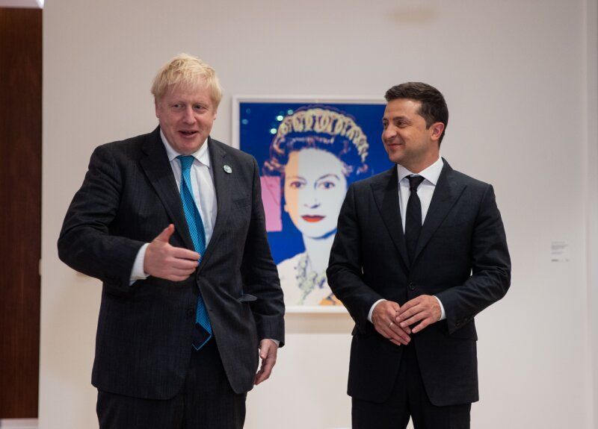




Міжнародна підтримка України
Хто?
Скільки?
Як та коли?

Slide 11

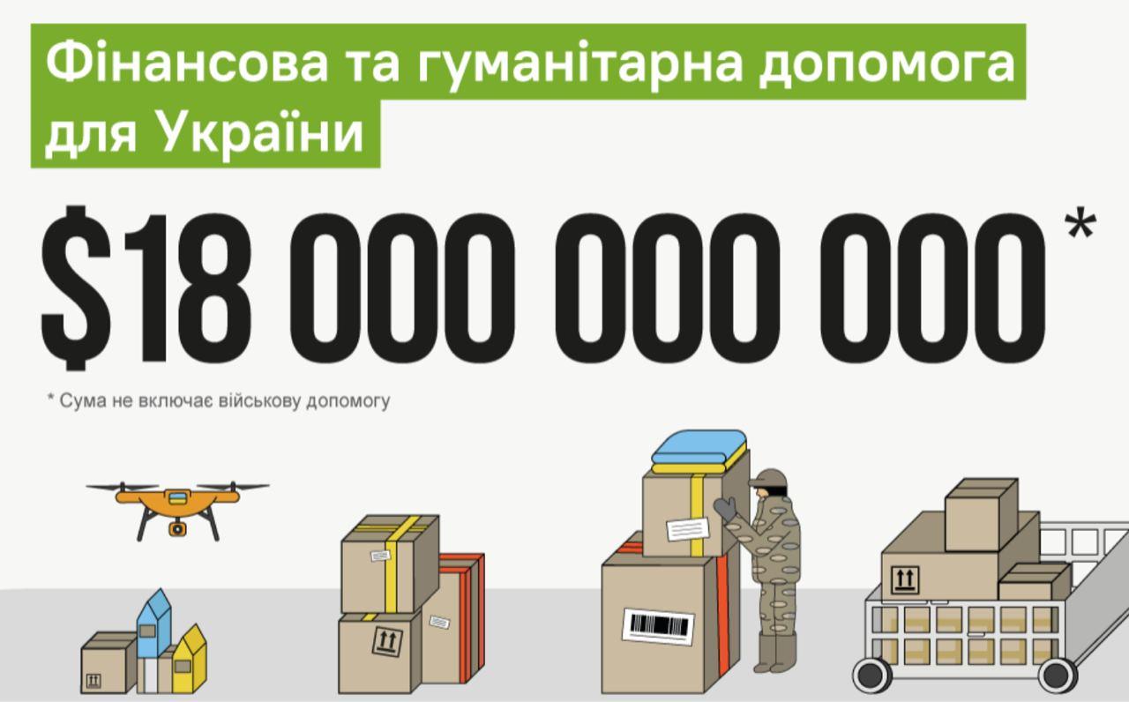
Після нападу на Україну російських військ проти рф піднявся весь цивілізований світ. Західні країни стали на бік України і виділяють нам багато коштів на боротьбу з агресором.

Slide 12
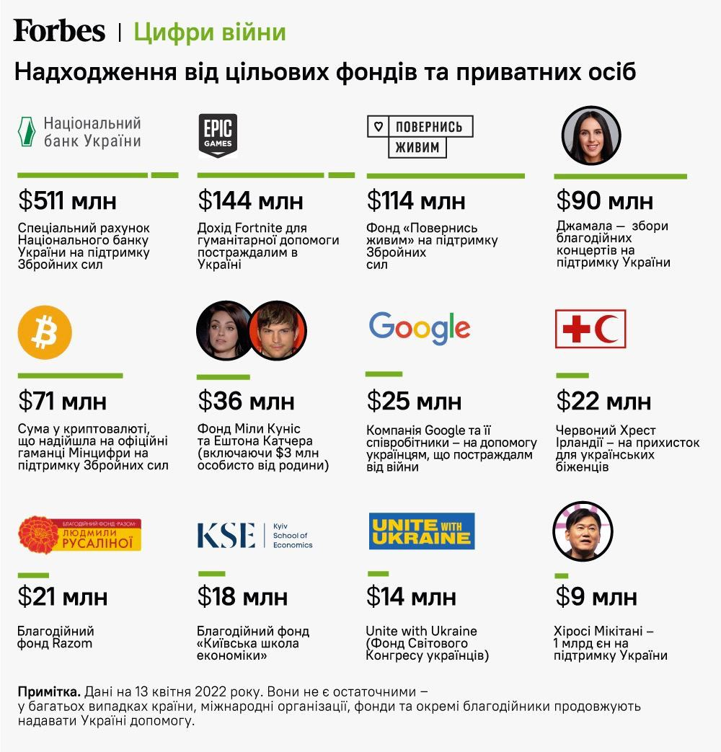

Slide 13
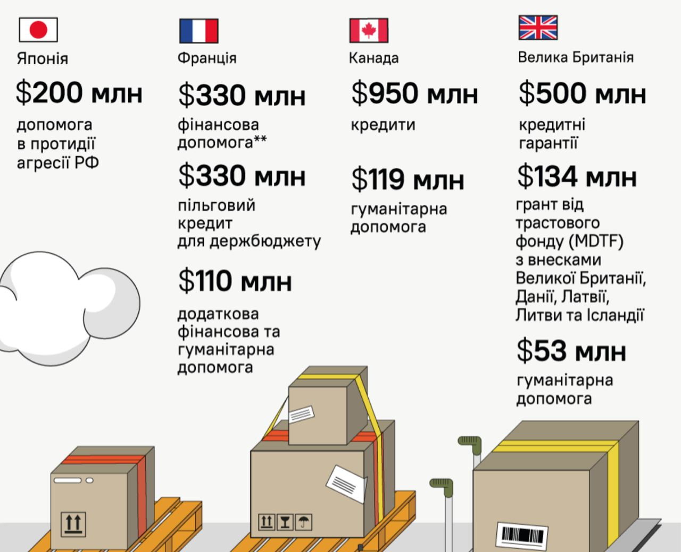
Також до допомоги приєдналися: Норвегія (30 млн дол.), Чехія (12 млн євро), Ірландія (10 млн євро), Хорватія (1,35 млн дол), Литва (1,8 млн євро), Ісландія (1,2 млн євро), Канада (1,3 млн дол.), Естонія (200 тис. євро) та Словаччина (100 тис. євро).

Slide 14
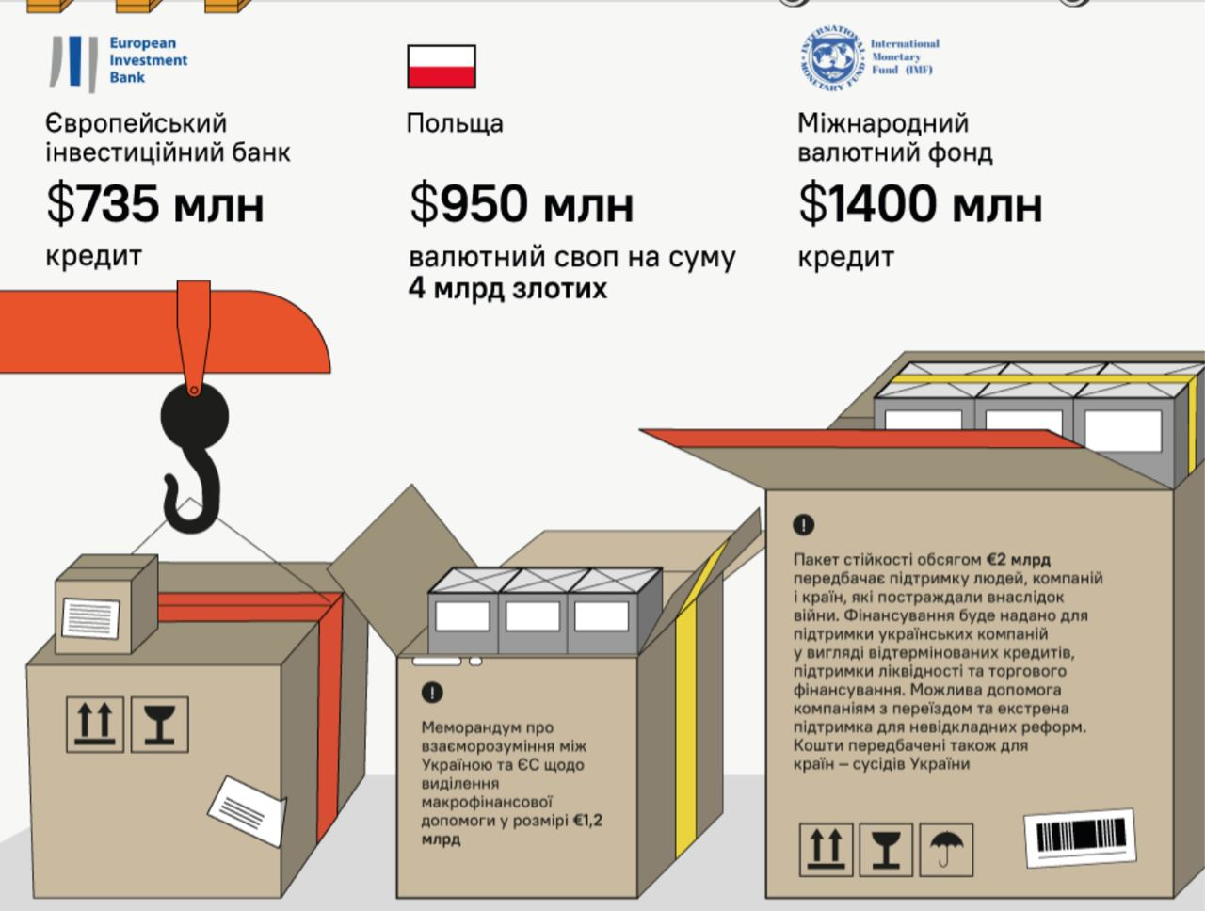

Slide 15
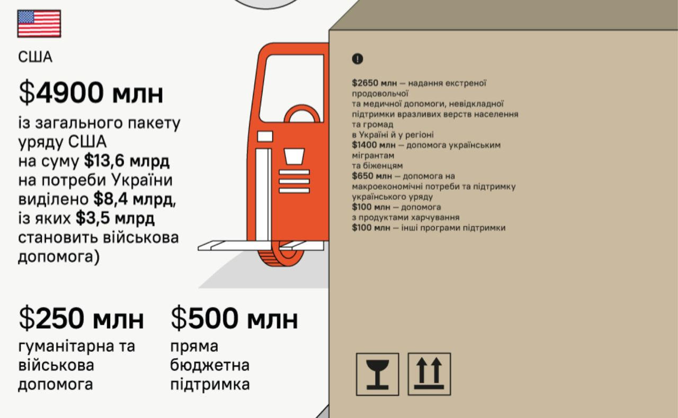

Slide 16
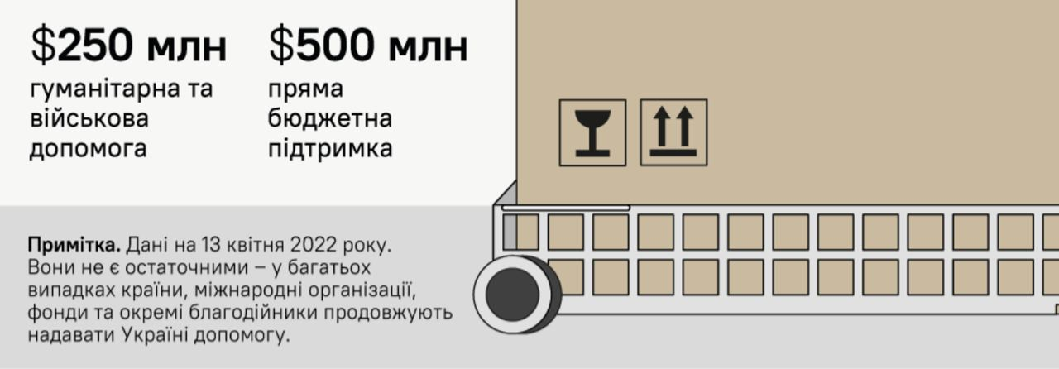

Slide 17
